Slide 1
СИСТЕМ ОРГАНА ЗА РАЗМНОЖАВАЊЕ

Slide 2
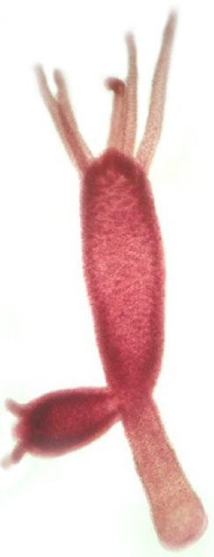
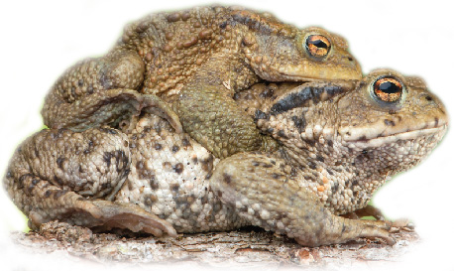
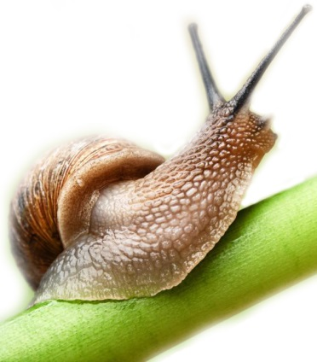
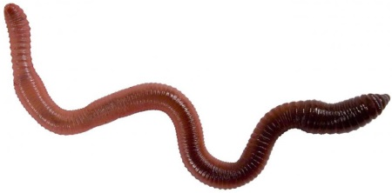
РАЗМНОЖАВАЊЕ
Које начине размножавања сусрећемо у животињском свету?
Који је заједнички појам за полне ћелије?
гамети
Где се настају полне ћелије?
Бесполно
Полно
У семеницима
и јајницима
Које животиње припадају хермафродитима?

Slide 3
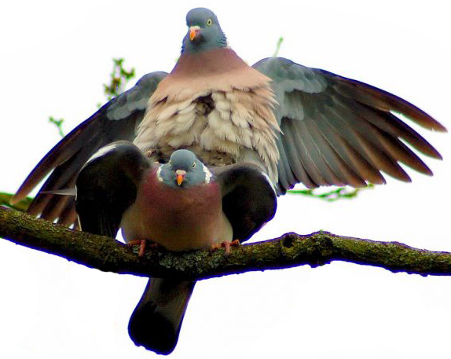
РАЗМНОЖАВАЊЕ
Које типове оплођења сусрећемо код животиња?
спољашње
унутрашње
копљаче
рибе
водоземци
гмизавци
птице
сисари

Slide 4
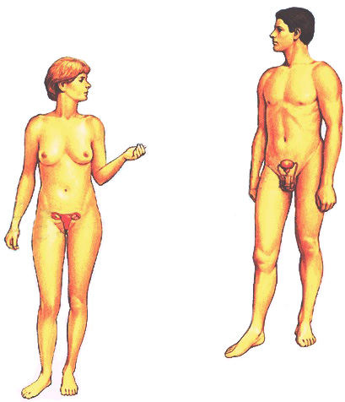
Систем органа за размножавање човека чине полне жлезде, у којима се образују полне ћелије, одводни канали, помоћне жлезде и полни органи. На основу грађе и функције разликују се женски и мушки полни систем.

Slide 5
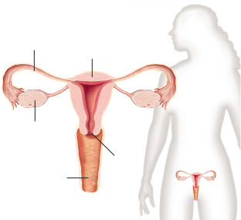
Грађа женског полног органа
Материца је мишићни орган крушкастог облика у коме се развија ембрион
Јајоводи су парни изводни канали
Јајници су парне полне жлезде у којима се образују јајне ћелије.
Грлић материце
Родница (вагина) је цеваст орган који се споља завршава стидницом.

Slide 6
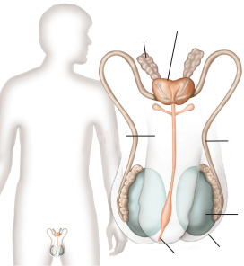
Грађа мушког полног органа
Семене
кесице
Помоћне жлезде (семене кесице и простата) стварају семену течност.
Семеводи су парни изводни канали семеника у којима се сакупљају сперматозоиди, складиште и спроводе до мокраћне цеви.
Полни уд (пенис)
Семеници (тестиси) су парне мушке полне жлезде овалног облика.
Пасеменици су парни органи у којима сазревају сперматозоиди.
Мокраћна цев

Slide 7
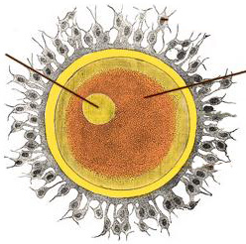
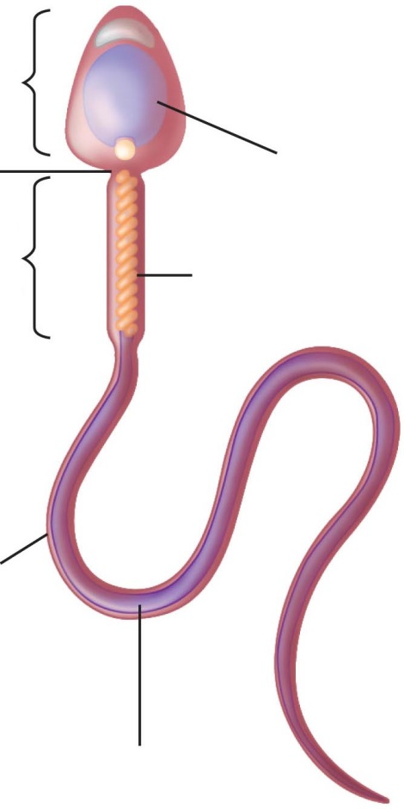
Полне ћелије
једро
глава
цитоплазма
врат
једро
тело
митохондрије
омотач
Јајна ћелија је:
лоптастог облика,
највећа ћелија у организму жене.
У току целокупне полне зрелости жене укупно се ослободи око 300-400 јаних ћелија у јајоводе.
реп
Реп сперматозоида је дванаест пута дужи од главе. Од пубертета до старости свакодневно се ствара око 300 милиона сперматозоида на дан.

Slide 8
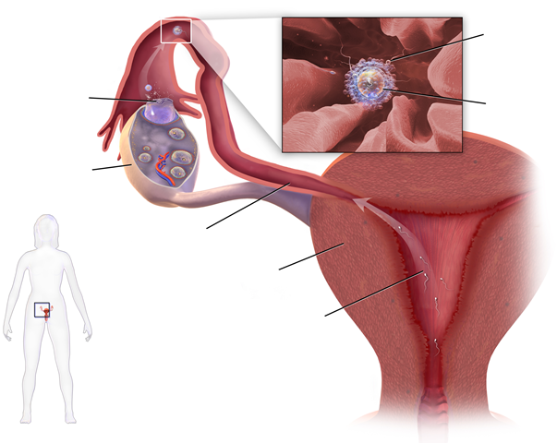
Физиологија репродукције човека
сперматозоид
овулација
јајна ћелија
јајник
јајовод
материца
сперматозоид
ФЕРТИЛИЗАЦИЈА

Slide 9
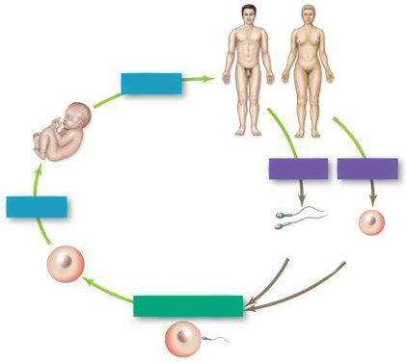
Физиологија репродукције човека
митоза
мејоза
мејоза
митоза
Зигот (оплођена
јајна ћелија) има
46 хромозома
гамети имају по 23 хромозома
фертилизација

Slide 10
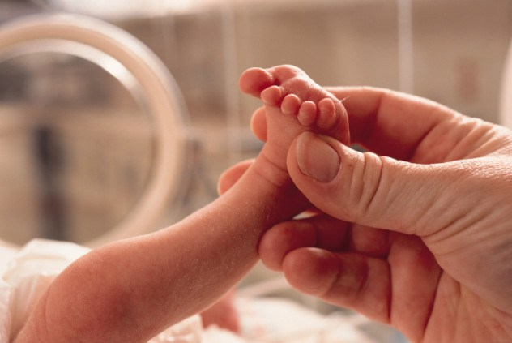
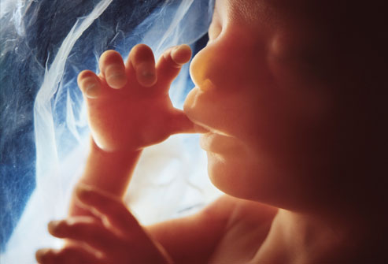
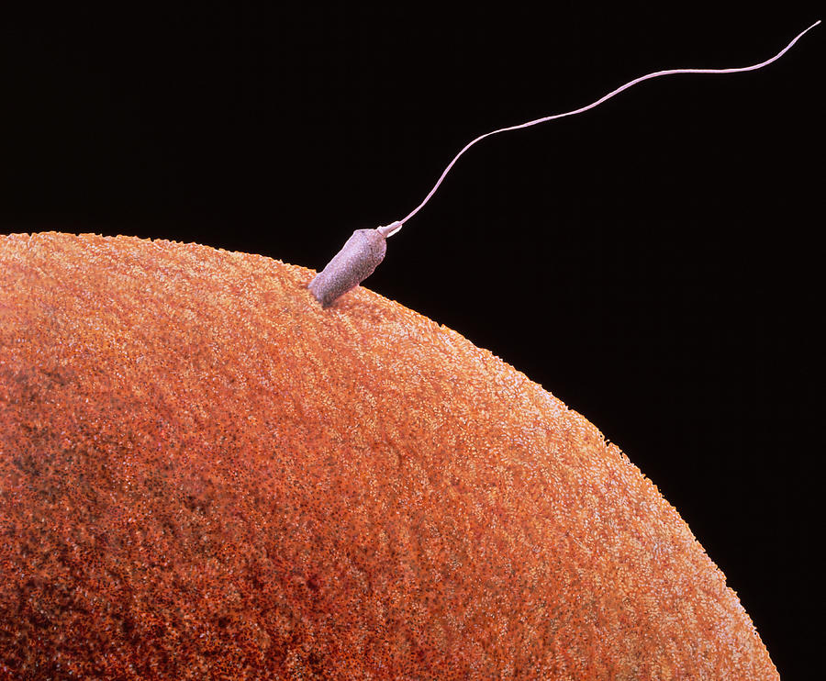
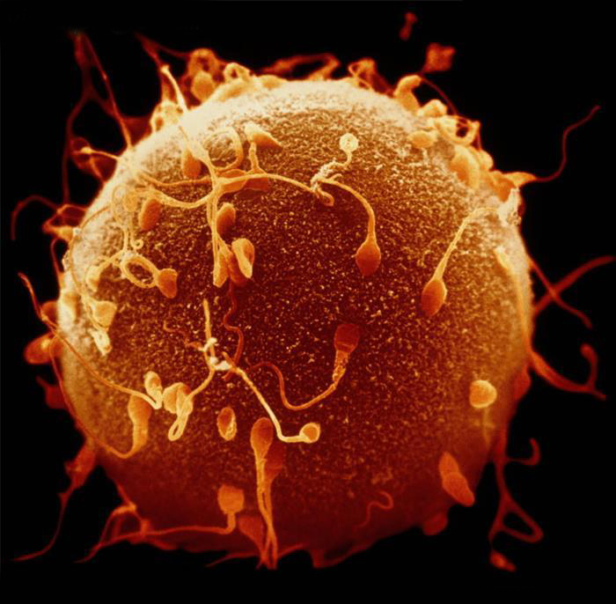
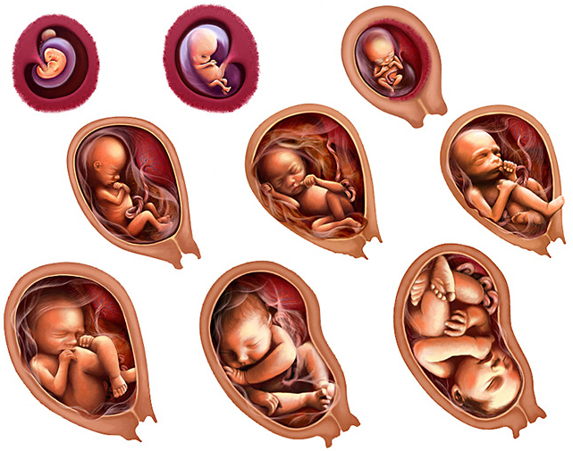
Физиологија репродукције човека

Slide 11
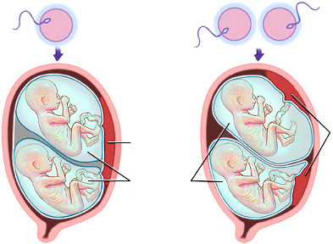
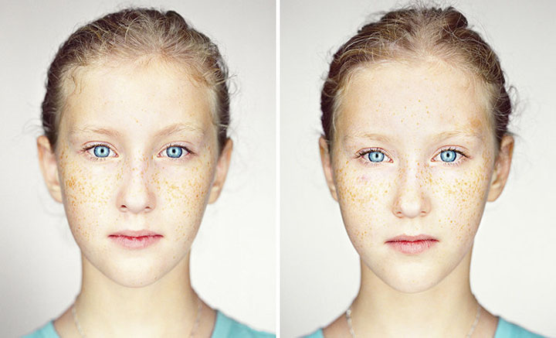
Физиологија репродукције човека
две
постељице
једна постељица
плодова вода

Slide 12
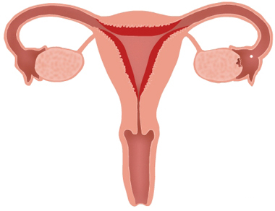
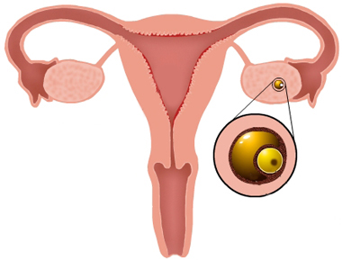
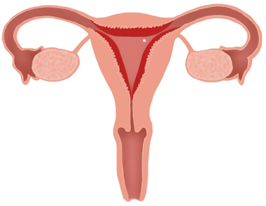
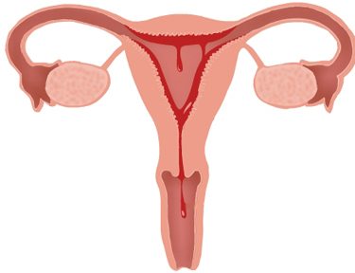
Физиологија репродукције човека
овулација
(14 дан)
сазревање јајне ћелије
(1-13 дан)
МЕНСТРУАЛНИ
ЦИКЛУС
јајна ћелија у јајоводу
(15-28 дан)
менструација
(1-5 дан)
(9-14)
(45-55)

Slide 13
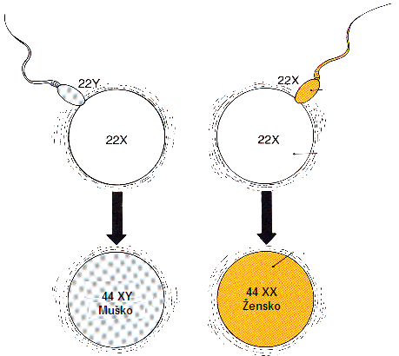
Наслеђивање пола

Slide 14
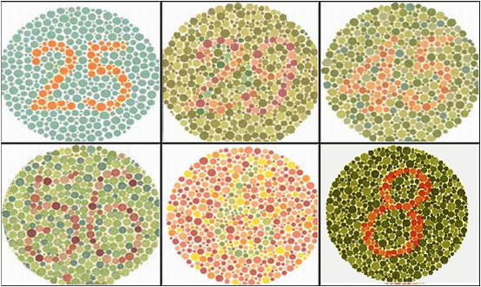
Наследне болести везане за пол
Хемофилија – наследна болест код које се јавља поремећај у згрушавању крви. Наслеђује се ген на X хромозому.
Далтонизам – наследна болест која се испољава у немогућности разликовања боја, најчешће црвене и зелене. Болест је чешћа код мушкараца него код жена. У питању је ген на X хромозому.

Slide 15
Обољења органа за размножавање
Обољење | Узрок | Симптоми
Гонореја | Бактерија гонокока | Гнојна упала слузокоже. Ако се не лечи, може довести до стерилитета.
Сифилис | Бактерија спирохета | Болест се лако преноси не само полним контактом него и додиром.
Хламидија | Бактерија хламидија | Јавља се као упала која се шири на све делове полних органа.
Кандидијаза | Гљивица кандида | Долази до појаве густог белог секрета и свраба и пецкања у подручју пол. органа.
Гениталне брадавице | Хумани папилома вирус | Преноси се полним односом. Јављају се брадавице у подручју пол. органа.
Херпес | Вирус херпеса | Преноси се додиром или полним односом.
Сида | Хумани имунодифицијентни вирус | Болест стеченог губитка имунитета. Најчешће се преноси полним путем. Вирус напада лимфоците.

Slide 16
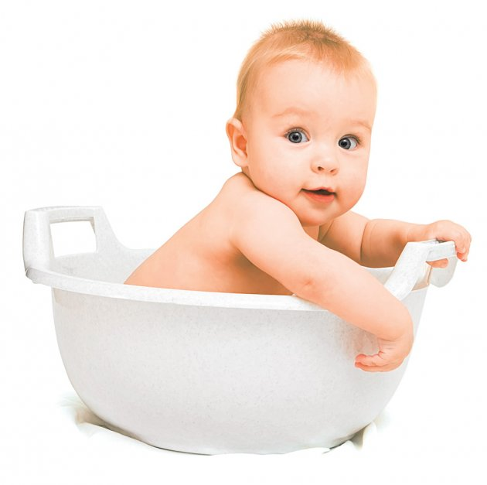
Хигијена полних органа
Редовна хигијена полних органа подједнако је важна и за девојчице и за дечаке, јер смањује ризик од инфекција и доприноси општем здрављу тела.
ВАЖНО ЈЕ!
Одржавати свакодневну хигијену прањем полних органа топлом водом и благим сапуном.
Лични прибор за хигијену, пешкире и доњи веш не треба давати другима.

Slide 17
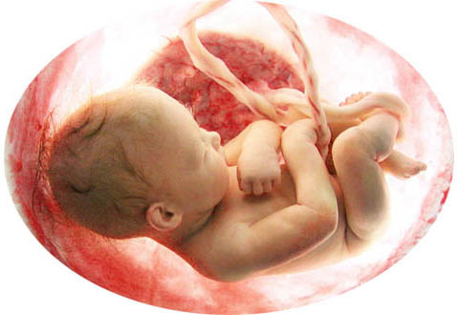
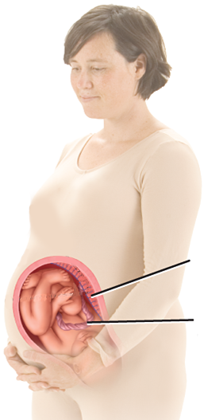
Домаћи задатак
ПАЖЊА!
Како је крај школске године близу, обновити:
систем органа за циркулацију,
систем органа за излучивање,
систем органа за размножавање.
постељица
пупчана
врпца

